Slide 1
Discuție de Paște Despre valorile umane
@ Eli Mînecuță

Slide 2
Hei! E timpul pentru un cuvânt interesant.
Valorile umane sunt cunoscute ca ansamblul de virtuți deținute de o persoană sau organizație, care determină comportamentul și interacțiunea cu celelalte persoane.
@ Eli Mînecuță

Slide 3
Privește cele trei cuiburi cu ouă. Amestecă silabele și descoperă trei valori umane importante. Notează-le pe o foaie.
@ Eli Mînecuță

Slide 4
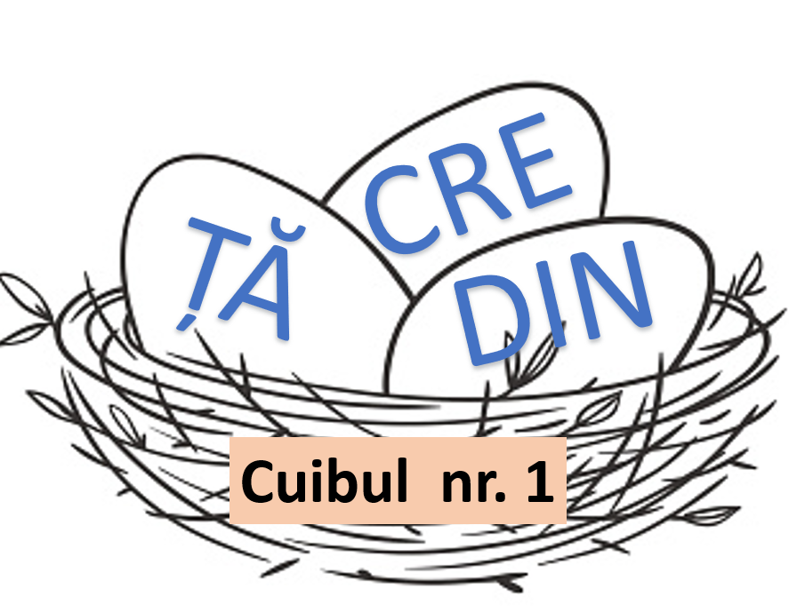
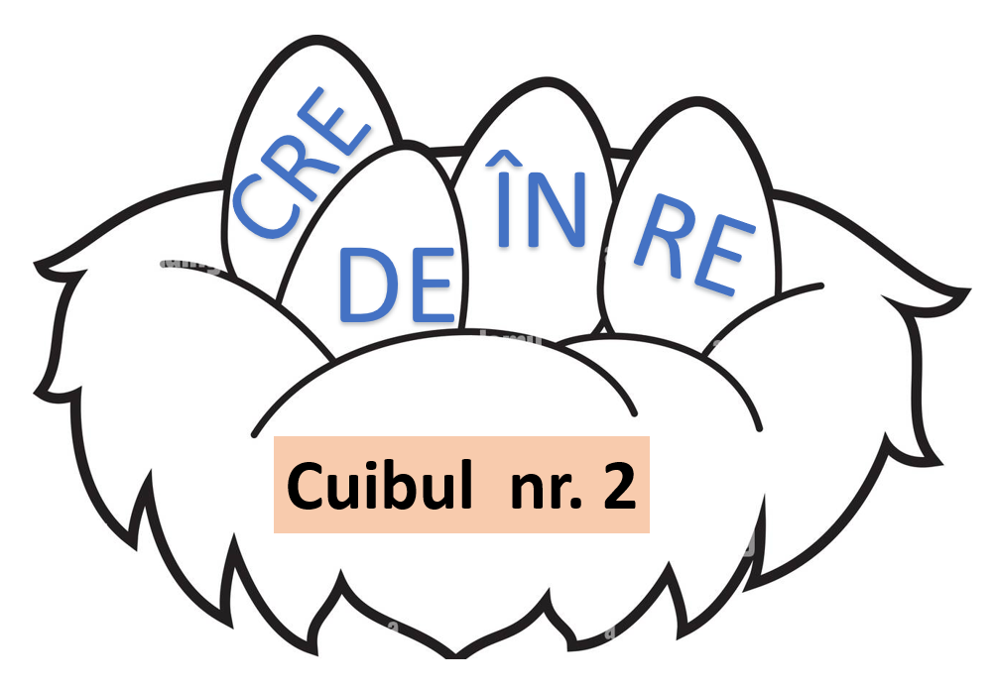
@ Eli Mînecuță

Slide 5
Ascultă următoarele mici istorioare și găsește valoarea umană potrivită, folosindu-te de cuvintele notate pe foaie.
@ Eli Mînecuță

Slide 6
În fiecare seară, înainte de a adormi, fără nicio siguranță că vom fi în viață următoarea dimineață, ne punem alarma să sune. De ce facem acest lucru? Despre ce valoare umană e vorba?
01
@ Eli Mînecuță

Slide 7
Valoarea umană
În fiecare seară, înainte de a adormi, fără nicio siguranță că vom fi în viață următoarea dimineață, ne punem alarma să sune.
speranța
@ Eli Mînecuță

Slide 8
02
De ce a făcut băiatul acest lucru? Despre ce valoare umană e vorba?
@ Eli Mînecuță

Slide 9
Valoarea umană
credința
@ Eli Mînecuță

Slide 10
03
Când arunci un copil în aer, acesta râde pentru că știe că atunci când va coborî, tu îl vei prinde.
De ce face el acest lucru? Despre ce valoare umană e vorba?
@ Eli Mînecuță

Slide 11
Valoarea umană
Când arunci un copil în aer, acesta râde pentru că știe că atunci când va coborî, tu îl vei prinde.
încredere
@ Eli Mînecuță

